Slide 1
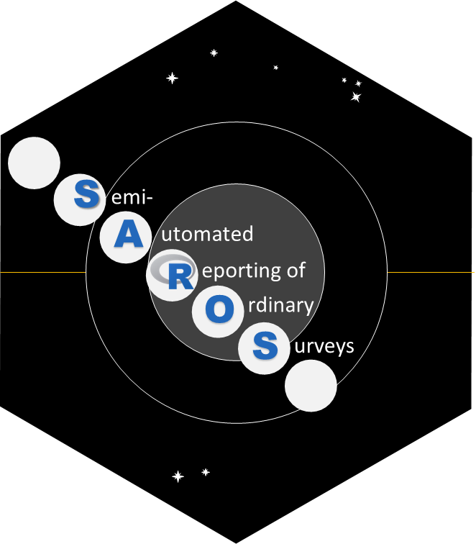
Notes:
Skjule hvis kke signifikant
Word-versjon
Møte om referanser, særlig figur og tabelreferanser.
Cat_prop/freq_table må ha N
Total-N for bi_catcat_freq_table
Institusjonsspesifikke rapporter 12. mai:
Skjul hvis under N

Slide 2
Konvertere en rapport ikke lagd i SAROS, til SAROS
Vanligvis trenger man ikke å gjøre dette, kun som en backupløsning

Slide 3
Når er dette relevant?
Dersom man ikke har fått skrevet alt i Qmd-filene, men har brukt utelukkende Word (docx)
For eksempel Spørringene våren 2023
For eksempel om man ønsker å omgjøre gamle rapporter til ny stil
Tid: Ca et par timer

Slide 4
Manuelt forarbeid
Har man kun PDF-filen må denne først konverteres til DOCX (eller direkte til HTML om det finnes en online tjeneste for dette)
Lagre DOCX-filen som HTML gjennom Word. Vanlig HTML, ikke mhtml
Word konverterer da alle charts ("Excel-grafer") til PNG-filer i høy oppløsning, se undermappe
Åpne HTML-filen i nettleseren, kopier over all hovedtekst (inkl tabeller, etc, uten forside, innholdsfortegnelse og liste over tabeller, etc) til en tom Quarto-fil i Rstudio (sett den først i Visual editor)
Lagre Qmd-filen
Sørg for å ha mappe med PNG-filer i samme mappe som Qmd-filen, under "images"

Slide 5
Semiautomatisk konvertering til riktig format med bruk av funksjoner i R
saros::reformat_qmd_from_docx_copy(file="Rapport.qmd", table="Tabell ", figure = "Figur ", img_folder = "images")
# Ta en rask sjekk gjennom (enklere å endre alt om det er i en fil)
# Følgende argument om yaml-fila krever at du har allerede satt opp Saros-prosjektmappe og innhentet maler fra nifutheme
saros::split_qmd_to_chapters(file="Rapport.qmd", yaml_file=fs::path("52_ressurser", "YAML", "kapittel_hode.yaml")
Notes:
Figurene i images/-mappen må gis nytt navn som samsvarer med quarto-fila: fig-3_1.png, osv. Forsidebilder etc kan slettes herfra.
Funksjon: hente ut alle @fig- eller (images/.*\\.png) og navngi deretter

Slide 6
Bruk Søk og erstatt i Source-view (ha på Regex, få med alt i cellen!)
Formål | Søk etter | Erstatt med
Omgjøre nivå-3 overskrifter | \*\*([0-9\.]+) ([A-Åa-å0-9 ?\)!]+)\*\* | ### \2 {sec-\1}
Omgjøre nivå-2 overskrifter | \*\*([0-9\.]+) ([A-Åa-å0-9 ?\)!]+)\*\* | ## \2 {sec-\1}
Omgjøre nivå-4 overskrifter | ### \*\*([^\*]+)\*\* | #### \1
Fjern rare usynlige tegn (hent manuelt fra Figur og Tabell-titler), de er dotter. | ‎
Tabellkoder | Tabell ([0-9]+)\.([0-9]+) | @tbl-tbl\1_\2
Figurkoder | Figur ([0-9]+)\.([0-9]+) | @fig-fig\1_\2
Kulepunkter | · {4,} | -
Omgjøre nivå-1 overskrifter (fungerer ikke i Rstudio, må gjøres i Notepad++ eller i hjelpefunksjon) | \+-+\+\r\n\| # \*\*([A-Åa-å0-9 ?\)!]*)\*\* \|\r\n\+-+\+ | # \1
Konverter figurtitler (antar alle er png og ligger i mappen "images" | \*\*@(fig-fig[0-9_]*)[ \.]+(.*)\*\* | ![\2](images/\1.png){#\1}
Konverter tabelltitler | \*\*@(tbl-tbl[0-9_]*)[ \.]+(.*)\*\* | : \2 {#\1}
Om ønskelig, fjern ordoppdelingstegn | ­
Notes:
Nivå 1-overskrifter må ordnes manuelt (de er slags tabell i NIFUs Wordmal og derfor tabell i Quarto). Fjern tabellformatering, bare behold enkel # Overskrift.

Slide 7
Manuelt arbeid for hvert kapittel
Sitatavsnitt må manuelt settes i riktig stil. Legg til > i starten av avsnittet.
I hver kapittel-qmd, endre dette i YAML-hodet:
author: "Vibeke Opheim"
number-offset: 1 # for kapittel 2. For kapittel 3, sett 2, osv.
Sjekk at overskrifter har riktig nivå, ting ser riktig ut, alle lenker fungerer, osv.

